Slide 1

샬롬
현대교회
어린이교회
초등부

Slide 2



Slide 3



샬롬샬롬 인사해요
옆에 있는 친구와
샬롬샬롬 인사해요
주님의 평화가 가득하길

Slide 4
나를 사랑하시는 주님
너를 사랑하시는 주님
매일 매일 우리 안에
주님의 사랑 기쁨
주님의 평화가 가득하길

Slide 5
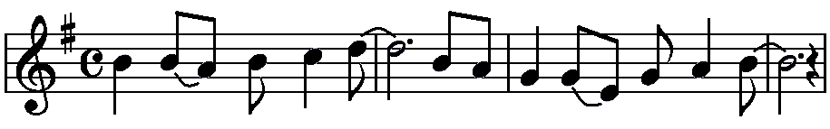
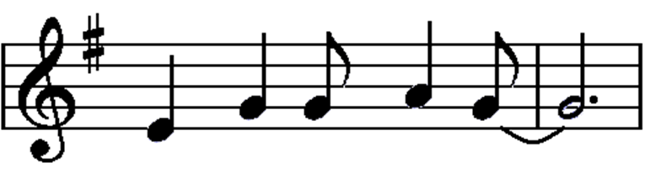

천국 - 은 마치- 밭에 감 추- 인 보화-
땅 속에 묻 힌 -
아 무 도 모르는 보 - 석 -

Slide 6
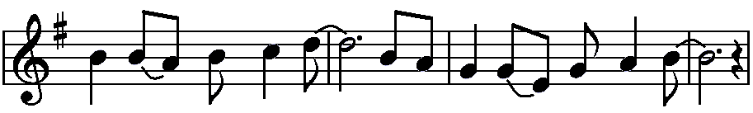

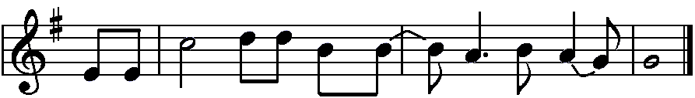
천국 - 은 마치- 밭에 감 추- 인 보화-
-
땅 속에 묻 힌 -
아 무 도 모르는 보 - 석 이 라 - 네

Slide 7


그 보석 - 발견 한 사 람 은 -
기뻐 뛰며 - 집에 돌 - 아 가 -

Slide 8
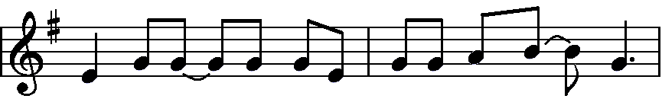
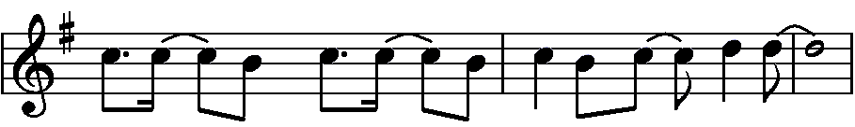
집 팔고 - 땅 팔고 냉장고 팔 - 아
기어 이 - 그 밭 - 을 사고 말 - 거야 -

Slide 9
천국 - 은 마치- 밭에 감 추- 인 보화-
땅 속에 묻 힌 -
아 무 도 모르는 보 - 석 -

Slide 10
천국 - 은 마치- 밭에 감 추- 인 보화-
땅 속에 묻 힌 -
Fine
아 무 도 모르는 보 - 석 이 라 - 네

Slide 11
나는야 주의 어린이
나는야 주의 어린이
주의 사랑으로 자라나요
나는야 주의 어린이
주의 말씀안에 자라나요

Slide 12
나는야 주의 어린이
예수님처럼 기도하고
예수님처럼 섬기며 믿음으로 자라나요 나는야 주의 어린이

Slide 13
하늘아빠
하나님 놀라운 그 사랑 내가 아직 몰랐었나 봐요 나를 만드시고 나를 빚으신 후에
보기에 심히 좋았다고 말씀하신 하나님 사랑

Slide 14
하늘아빠
하나님 아빠 내 아빠의 사랑 내 맘속에 심겨진 주의 사랑 영원히 찬양합니다

Slide 15
하늘아빠
하나님 위대한 그 사랑 이제 나도 느낄 수 있어요
아무 조건도 없는 사랑으로
자기의 아들 독생자를
내어주신 하나님 사랑

Slide 16
하늘아빠
하나님 아빠 내 아빠의 사랑 내 맘속에 심겨진 주의 사랑 영원히 전하겠어요

Slide 17
하늘아빠
신실하신 하나님 사랑
하늘아빠 내 아빠의 사랑 내 맘 속에 심겨진
주의 사랑
영원히 찬양합니다

Slide 18
하늘아빠
내 맘속에 심겨진 주의 사랑 영원히 찬양합니다

Slide 19
2023년 5월 14일 어린이 예배
오늘은 부활절 여섯 번째
어버이 주일입니다

Slide 20

사도신경
전능하사 천지를 만드신
하나님 아버지를 내가 믿사오며,
그 외아들 우리 주
예수 그리스도를 믿사오니,

Slide 21
사도신경
이는 성령으로 잉태하사
동정녀 마리아에게 나시고,
본디오 빌라도에게 고난을 받으사,
십자가에 못박혀 죽으시고,
장사한 지 사흘 만에 죽은 자
가운데서 다시 살아나시며,

Slide 22
사도신경
하늘에 오르사,
전능하신 하나님 우편에 앉아
계시다가, 저리로서 산 자와
죽은 자를 심판하러 오시리라.

Slide 23
사도신경
성령을 믿사오며, 거룩한 공회와,
성도가 서로 교통하는 것과,
죄를 사하여 주시는 것과,
몸이 다시 사는 것과,
영원히 사는 것을 믿사옵나이다.
아멘

Slide 24
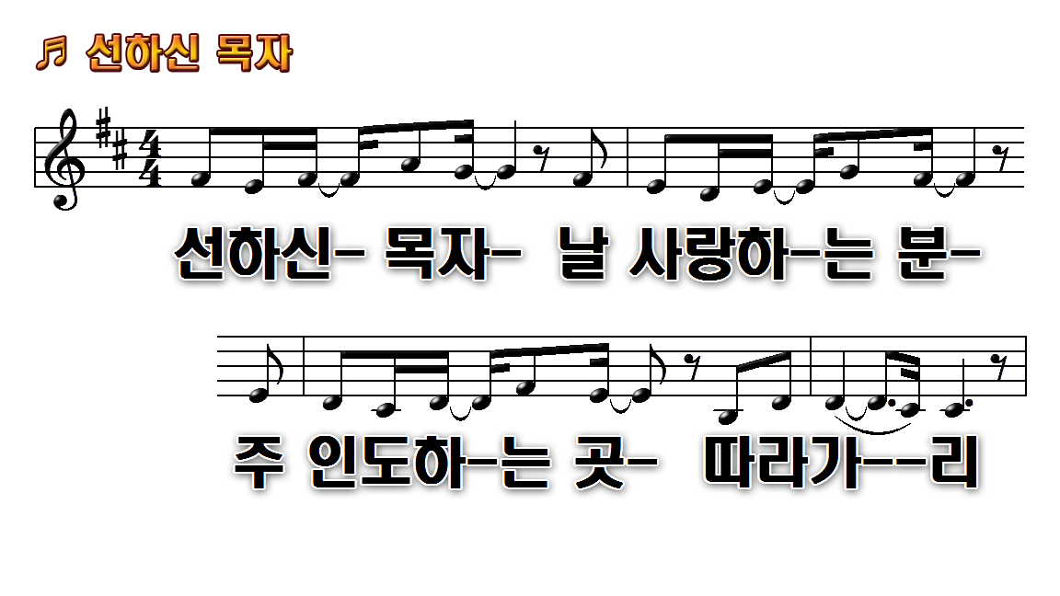
1.선하신 목자 날 사랑하는 분
3.선하신 목자 날 사랑하는 분
5.나를 푸른 초장과 쉴만한

Slide 25
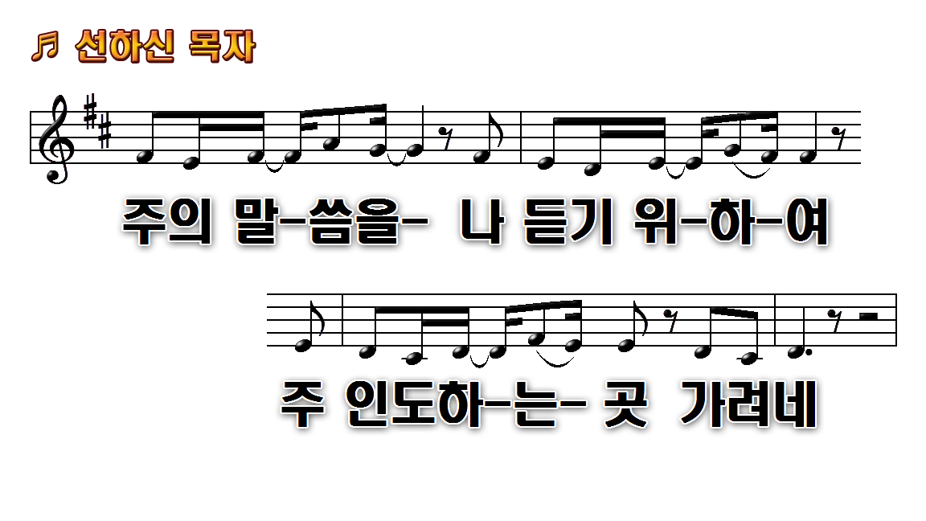
1.선하신 목자 날 사랑하는 분
3.선하신 목자 날 사랑하는 분
5.나를 푸른 초장과 쉴만한

Slide 26
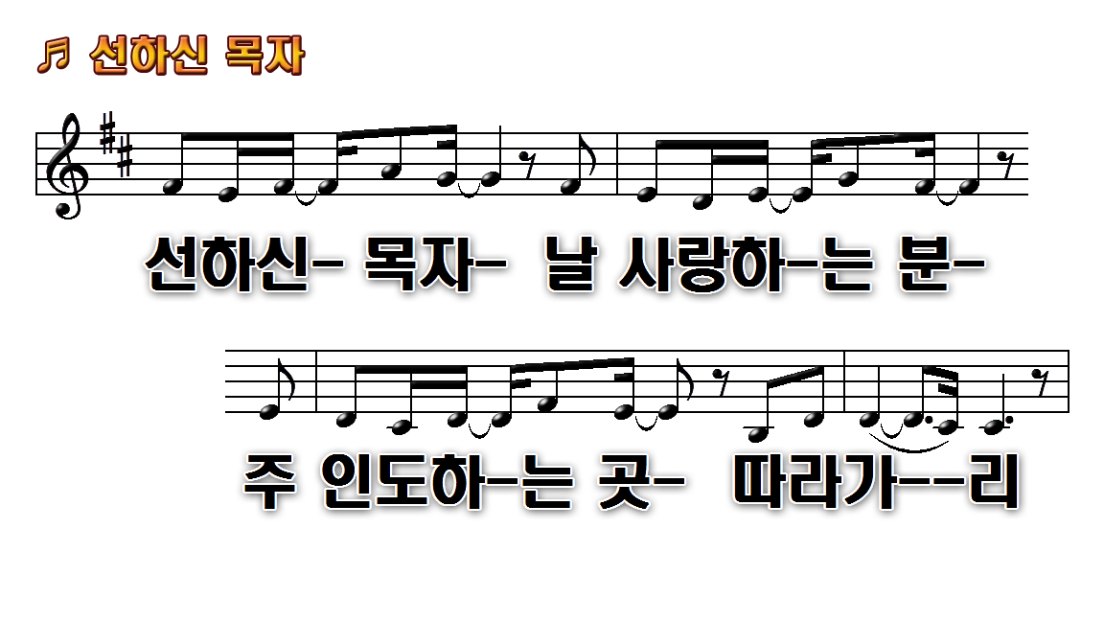
1.선하신 목자 날 사랑하는 분
3.선하신 목자 날 사랑하는 분
5.나를 푸른 초장과 쉴만한

Slide 27
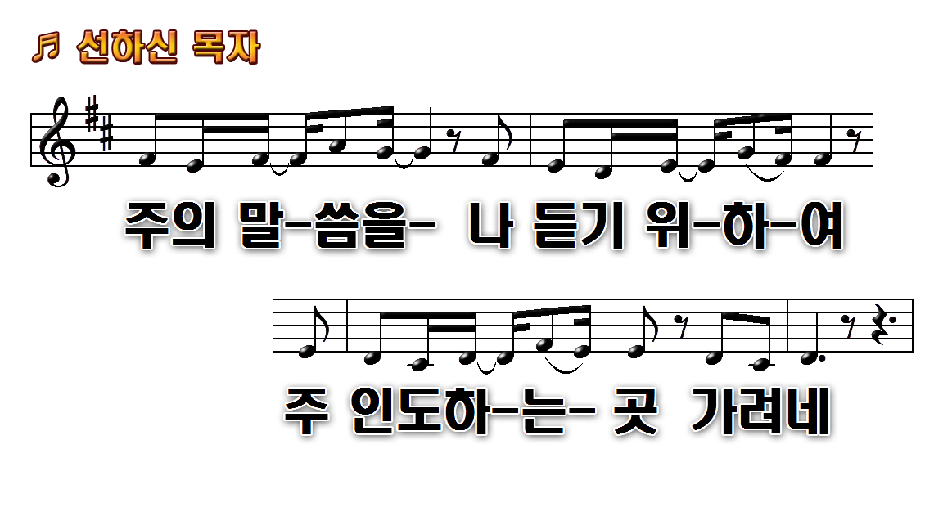
1.선하신 목자 날 사랑하는 분
3.선하신 목자 날 사랑하는 분
5.나를 푸른 초장과 쉴만한

Slide 28
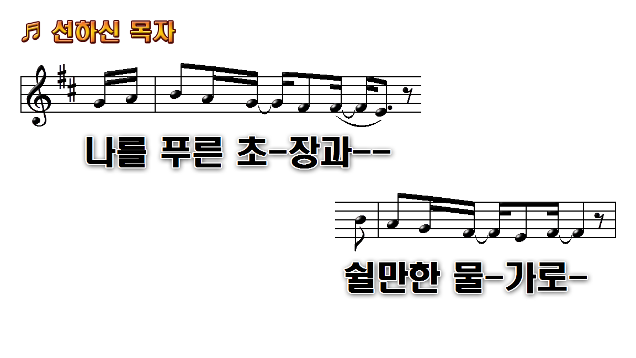
1.선하신 목자 날 사랑하는 분
3.선하신 목자 날 사랑하는 분
5.나를 푸른 초장과 쉴만한

Slide 29
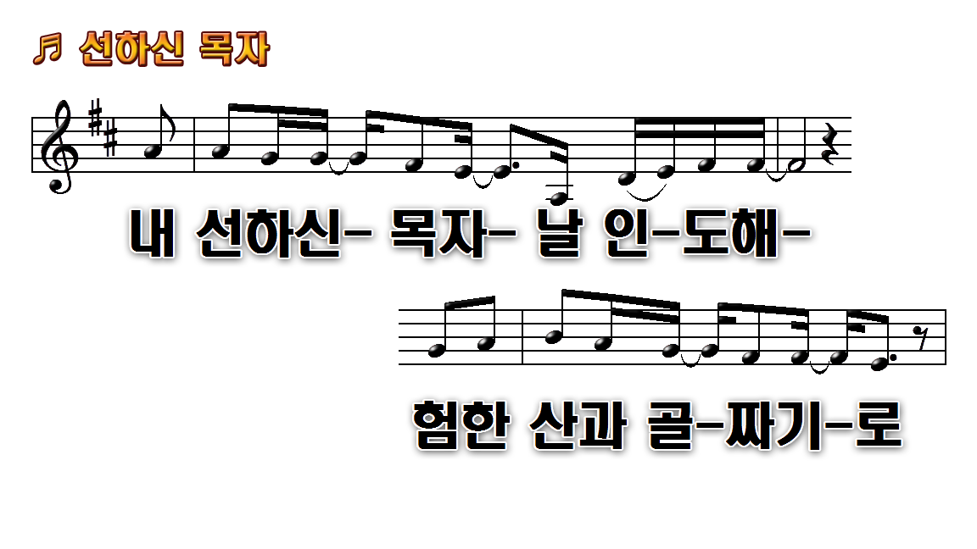
1.선하신 목자 날 사랑하는 분
3.선하신 목자 날 사랑하는 분
5.나를 푸른 초장과 쉴만한

Slide 30
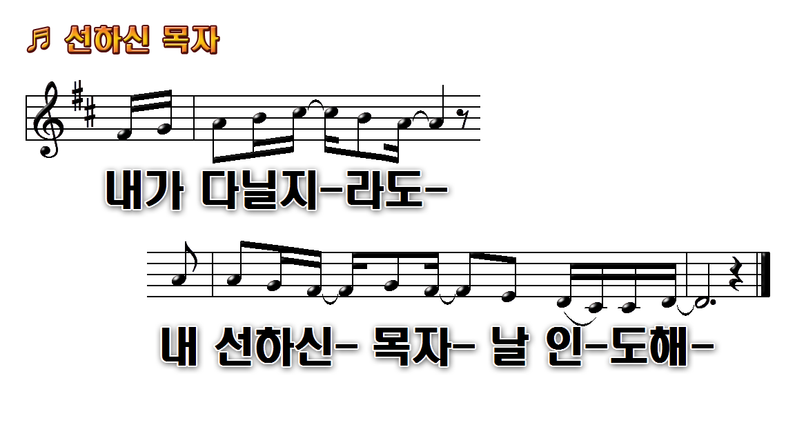
1.선하신 목자 날 사랑하는 분
3.선하신 목자 날 사랑하는 분
5.나를 푸른 초장과 쉴만한

Slide 31

대표기도
송은권 어린이

Slide 32

성경봉독
창세기 2장 18절

Slide 33

성경봉독- 창세기 2장
18 여호와 하나님이 이르시되 사람이 혼자 사는 것이 좋지 아니하니 내가 그를 위하여 돕는
배필을 지으리라 하시니라

Slide 34
가정의 시작!
설교
지하람 전도사님

Slide 35

헌금 찬양~
하이어 성가대

Slide 36
헌금기도
신제하 어린이

Slide 37


Slide 38

주기도문
하늘에 계신 우리 아버지여,
이름이 거룩히 여김을 받으시오며,
나라가 임하시오며,
뜻이 하늘에서 이루어진 것같이
땅에서도 이루어 지이다.

Slide 39
주기도문
오늘 우리에게 일용할 양식을 주시옵고,
우리가 우리에게 죄 지은 자를
사하여 준 것같이
우리 죄를 사하여 주시옵고,

Slide 40
주기도문
우리를 시험에 들게 하지 마시옵고,
다만 악에서 구하시옵소서.
나라와 권세와 영광이 아버지께
영원히 있사옵나이다. 아멘.

Slide 41

현대교회
어린이교회
초등부
한 주간
배운 말씀대로
승리하고
다음 주일에
만나요
하나님께
영광을~

